Slide 1
WorkCase_V2

Slide 2
Створення віртуальної машини
Натисніть «Створити» у вікні інструменту.
Введіть назву віртуальної машини.
Оберіть тип і версію ОС, яка буде встановлюватись. У нашому випадку це Windows 7 64-bit.
Вкажіть об’єм оперативної пам’яті, яка буде виділена для віртуальної машини (рекомендується не менше 2 ГБ).
Щоб віртуальна машина була не дуже «тяжкою», краще виділяти 50% пам’яті від тієї, яка є доступною на основному ПК.
Вкажіть параметри жорсткого диску та оберіть тип файлу віртуального диску машини. В «Експертному режимі» за потребою можна знайти більше налаштувань жорсткого диску.
Оберіть формат зберігання (у нашому випадку це «динамічний»).
Натисніть «Створити».

Slide 3
Вибір/додавання доступного для віртуальної машини обладняння
У розділі системи міститься основне обладнання, таке як оперативна пам’ять, процесор і приводи:
Материнська плата :
Оперативна пам'ять (RAM) : Виберіть кількість пам'яті, яку буде використовувати ВМ. Пам'ятайте, що не варто виділяти більше, ніж можна підтримувати вашу хост-машину.
Порядок завантаження (Boot Order) : Виберіть пристрій, з якого ваша віртуальна машина буде завантажуватися (жорсткий диск, оптичний привід або мережа).
Процесор :
Налаштуйте кількість ядер, які використовують ВМ. Можна також увімкнути PAE/NX та Прискорення.
Накопичувачі:
Вкладка Носії (Storage) дозволяє робити нові віртуальні диски.

Slide 4
Налаштування мережі та підключення до точнок Wi-Fi
Якщо вам просто потрібен доступ до інтернету:
Виберіть віртуальну машину в списку, натисніть Settings (Налаштування).
Перейдіть у розділ Network (Мережа).
Переконайтеся, що перший адаптер встановлено в режим NAT.
Запустіть віртуальну машину — вона повинна отримати інтернет через Wi-Fi хоста.

Slide 5
Можливість роботи з зовнішніми носіями (Flash-пам'ять)
Додавання USB-контролера у віртуальну машину
Виберіть вашу віртуальну машину в списку.
Натисніть Settings (Налаштування).
Перейдіть до розділу USB.
Активуйте USB-контролер, вибравши відповідний варіант (USB 1.1, 2.0 або 3.0 — залежно від того, який пристрій і тип розширення ви використовуєте).
Додавання USB-пристрою до віртуальної машини
Підключіть флеш-накопичувач до вашого хоста (фізичного комп’ютера).
У вікні налаштувань VirtualBox, у розділі USB, натисніть на іконку з USB-плюсом (список підключених USB-пристроїв).
Виберіть ваш USB-пристрій зі списку. Це дозволить віртуальній машині використовувати флешку.

Slide 6
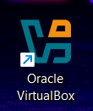
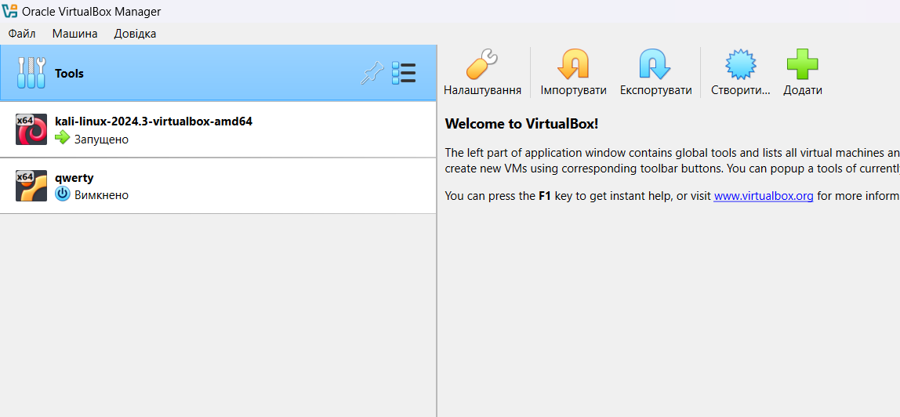
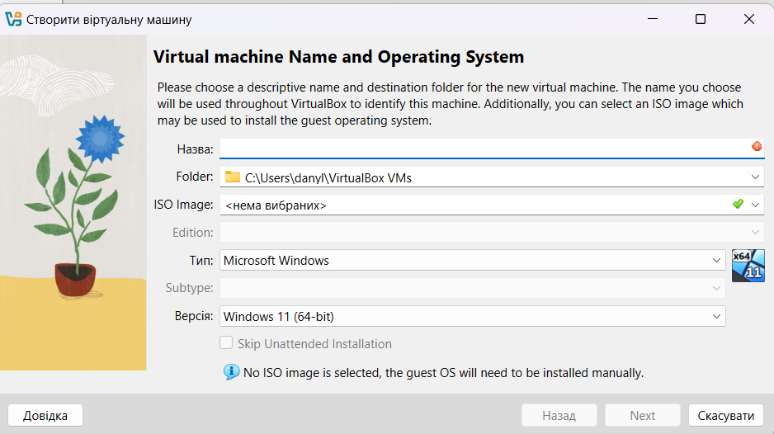
VirtualBox
Завантажуєм будь-який зручний VirtualBox, натискаєм створити (або додати якщо є готовий файл), відкриваєм потрібний файл та виділяєм накопичувачі та процесори( ревомендовано RAM від 2gb , накопичувач від 40 та 2 двох ядер процесора )

Slide 7
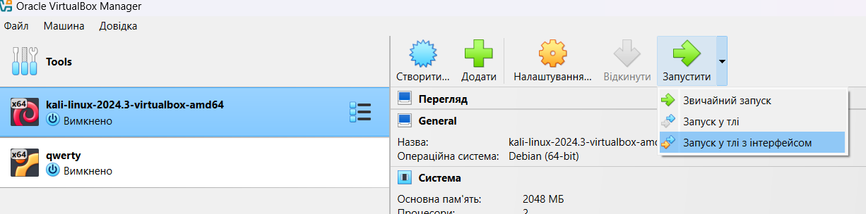
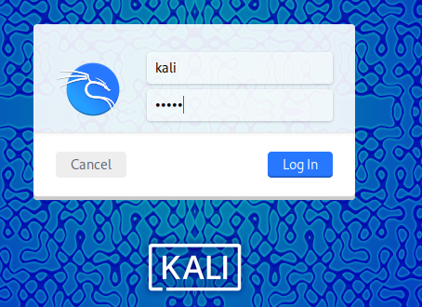
Запускаємо Linuks
Після завантаження закриваєм машину та відкриваєм з графічним інтерфейсом, коли висвітиться іконка входу в систему вводим логін та пароль (за замовчуванням там kali kali)

Slide 8
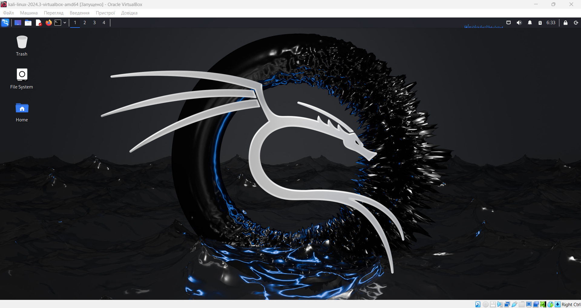

Slide 9
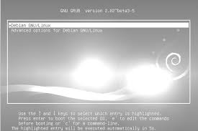
Встановлення мінімальної конфігурації GNU/Linux
Після створення віртуальної машини, потрібно встановити на ній операційну систему GNU/Linux. Для мінімальної конфігурації вам знадобиться встановити базові пакети, такі як ядро системи, утиліти командного рядка та менеджер пакетів. Також потрібно завантажити образ ISO дистрибутиву. У налаштуваннях віртуальної машини перейдіть на вкладку Storage (Носії) та підключіть завантажений ISO-файл як оптичний диск.

Slide 10
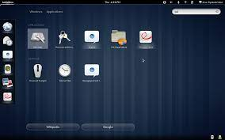
Встановлення графічної оболонки GNOME
Після встановлення мінімальної конфігурації з термінальним вводом-виводом, ви можете встановити графічну оболонку GNOME. Для цього вам потрібно завантажити та встановити пакет GNOME. Залежно від обраного дистрибутиву Linux, процес встановлення може відрізнятися.
Після встановлення GNOME, вам потрібно перезавантажити віртуальну машину. Після перезавантаження, ви повинні побачити графічний інтерфейс GNOME. Тепер ви можете використовувати віртуальну машину з графічним інтерфейсом GNOME. Ви зможете запускати різні програми, переглядати веб-сторінки та взаємодіяти з віртуальною машиною за допомогою миші та клавіатури.

Slide 11
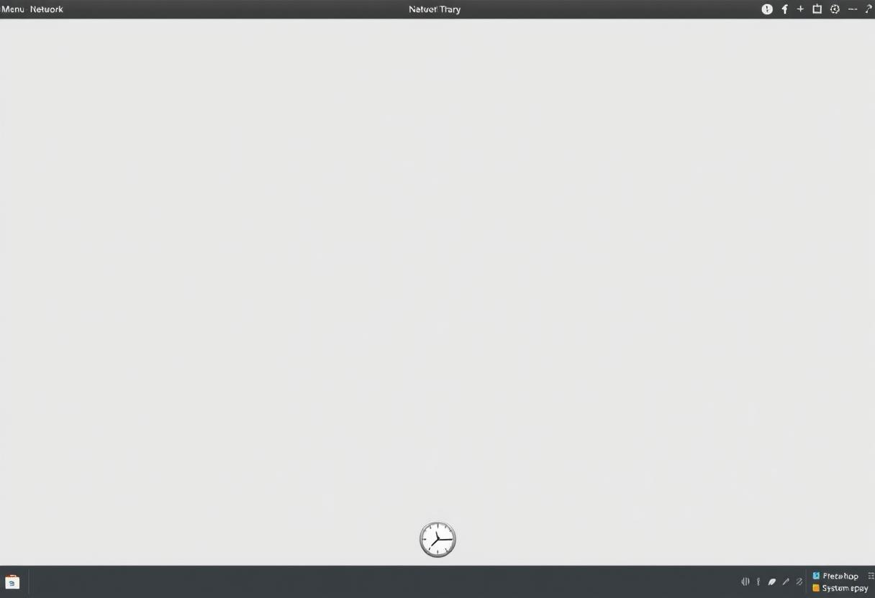
Встановлення другої графічної оболонки XFCE
Встановлення XFCE може бути виконано за допомогою менеджера пакетів, такого як apt. Для встановлення XFCE на віртуальну машину з Debian-подібним дистрибутивом GNU/Linux, вам потрібно буде запустити команду sudo apt install xfce4.

Slide 12
Порівняння GNOME та XFCE
GNOME має сучасний і мінімалістичний інтерфейс, орієнтований на продуктивність, з великими елементами, що зручні для сенсорних екранів, але він потребує більше ресурсів, як-от оперативної пам'яті та процесорної потужності. Функціональність GNOME більш орієнтована на спрощений доступ через пошук і активні робочі простори, пропонує багато сучасних інтеграцій і розширень, але не завжди такі гнучкі.
XFCЕ - класичний робочий стіл із простим інтерфейсом, який схожий на старі версії Windows або Linux, і підходить для старих або слабких систем завдяки своїй легкості й меншому використанню ресурсів. Більше можливостей налаштування, простота класичного меню й висока кастомізація.

